Slide 1
Markov-folyamatok és ellenálláshálózatok

Slide 2
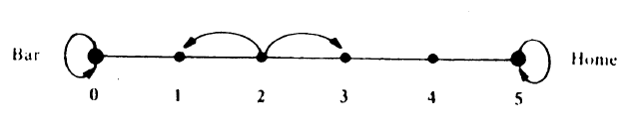


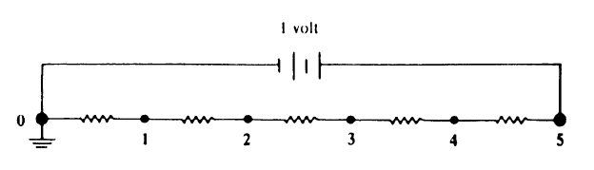
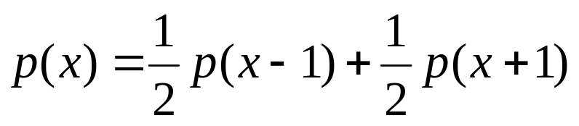

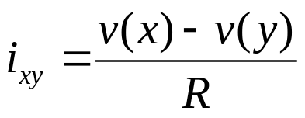
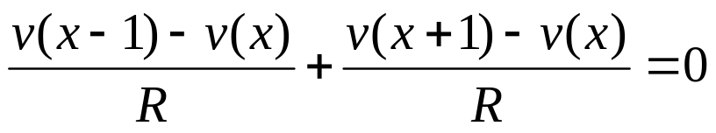
A véletlen bolyongás és az elektromos hálózat kapcsolata: 1D
Ohm-törvény:
Kirchhoff-törvény:

Slide 3


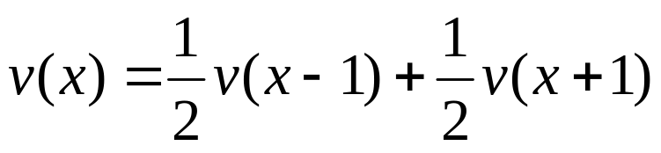
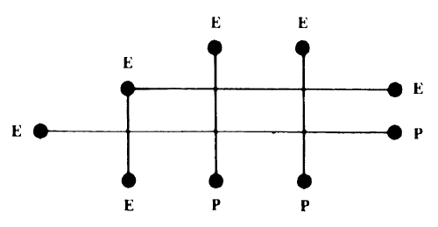
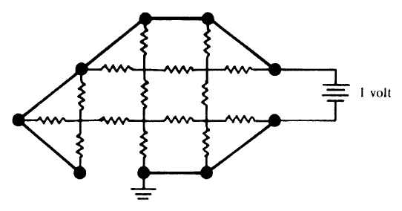
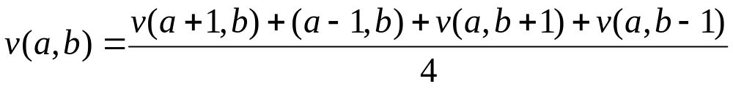
A véletlen bolyongás és az elektromos hálózat kapcsolata: 2D

Slide 4
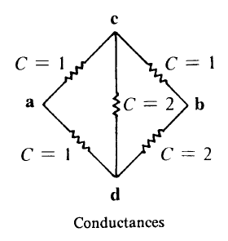

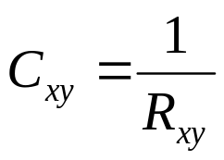
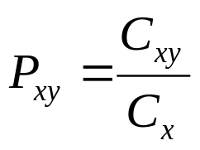
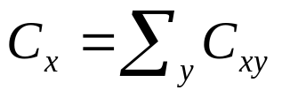
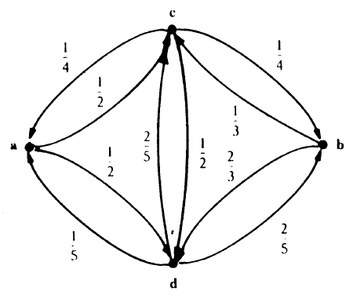
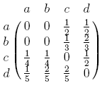

Dirichlet-probléma megoldása Markov-lánccal

Slide 5


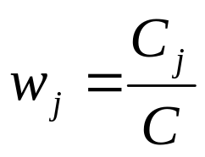
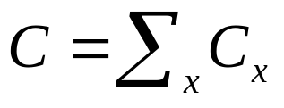
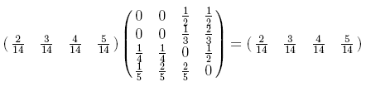

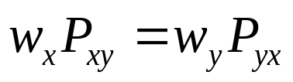
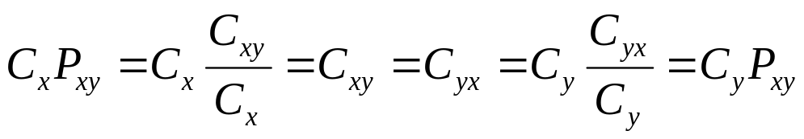
Dirichlet-probléma megoldása Markov-lánccal
Ergodicitás:
Reverzibilitás:

Slide 6
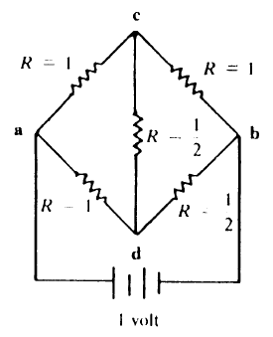
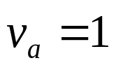
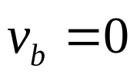
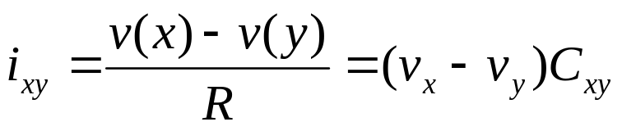
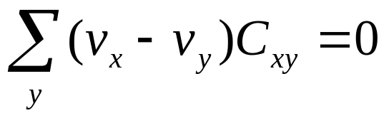
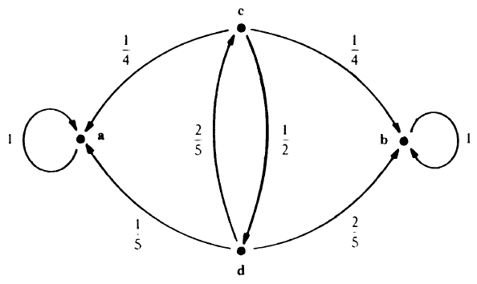
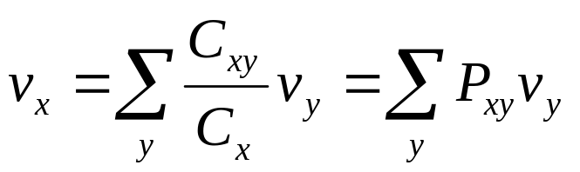

A feszültség valószínűségi értelmezése

Slide 7
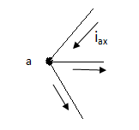


Effektív ellenállás-kilépési valószínűség
Effektív ellenállás, effektív vezetőképesség-kilépési valószínűség

Slide 8
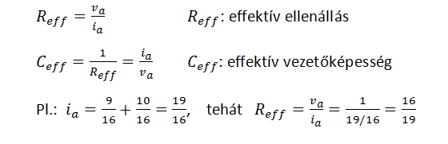
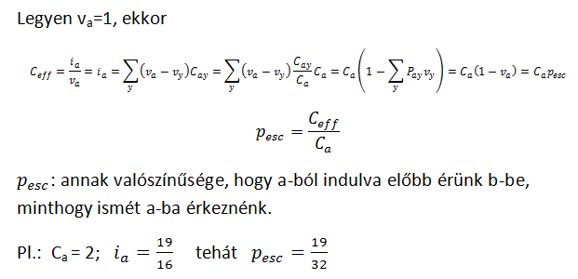
Effektív ellenállás-kilépési valószínűség

Slide 9
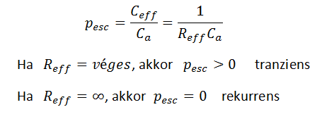
Effektív ellenállás-kilépési valószínűség

Slide 10
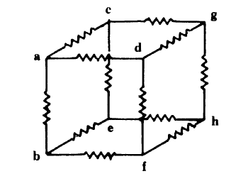
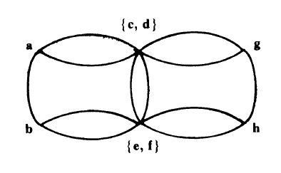
Effektív ellenállás-kilépési valószínűség
Egy egyszerű példa

Slide 11
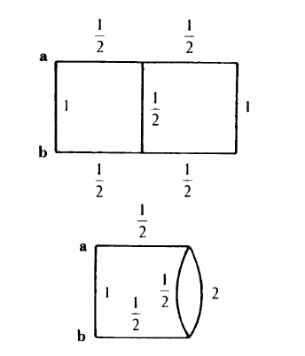
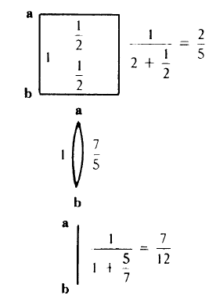

Effektív ellenállás-kilépési valószínűség

Slide 12
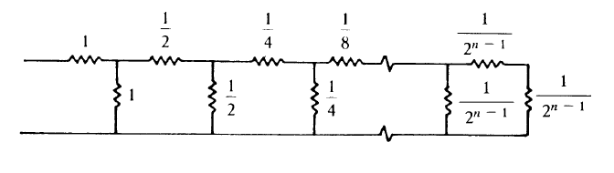
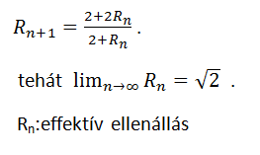
Effektív ellenállás-kilépési valószínűség

Slide 13
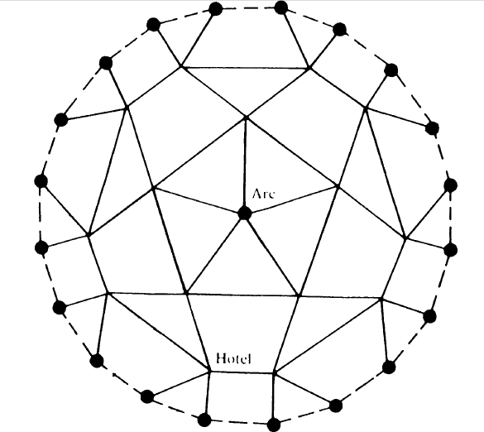
Effektív ellenállás-kilépési valószínűség

Slide 14
Végtelen bolyongások
Rekurrens-e az 1, 2, illetve több dimenziós bolyongás rácson?

Slide 15
Definíció: Egy állapot rekurrens, ha
P(visszatérés az origóba)=1
Pólya tétele: Az egy- és kétdimenziós bolyongás rekurrens, a három- és többdimenziós nem

Slide 16
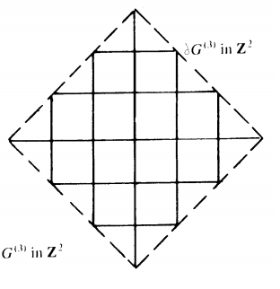
A probléma átfogalmazása
P (előbb tér vissza az origóba, minthogy kiszökne)=?
Előzmények:
Kilépési valószínűség

Slide 17
Átírás ellenálláshálózatra
C=1 S
R=1 Ω

Slide 18
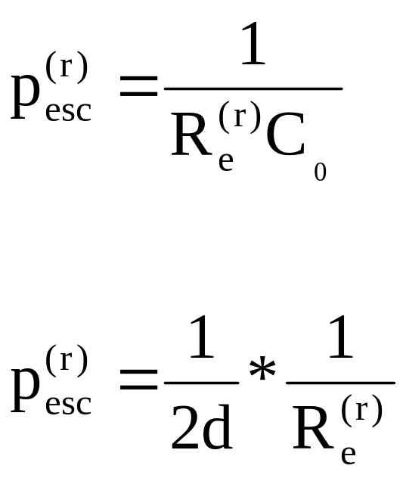
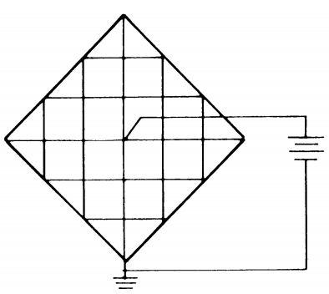
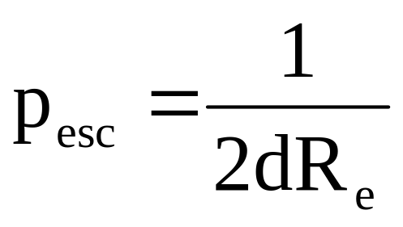
Kilépési valószínűség
1 volt

Slide 19
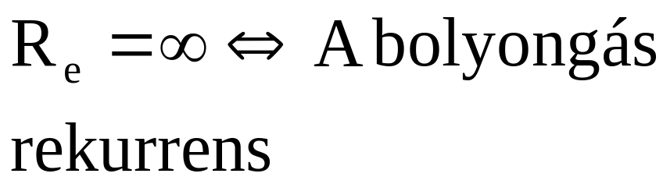
A rekurrencia feltétele
C=1 S
R=1 Ω

Slide 20
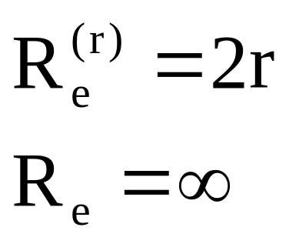
1 dimenzió
Az egydimenziós bolyongás rekurrens

Slide 21
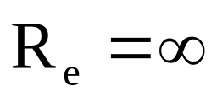
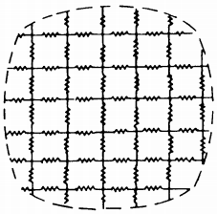
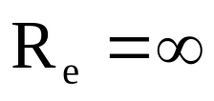
Két dimenzió
Ha , akkor
a bolyongás rekurrens
↓
Feladat: Bizonyítsuk be, hogy

Slide 22
Segédtétel: A rövidre zárás törvénye
(Rayleigh nevéhez fűződik)
Az eredő ellenállás nem növekedhet, ha egy ellenállást rövidre zárunk.

Slide 23
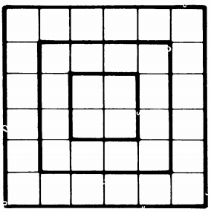
A
B
C
D

Slide 24
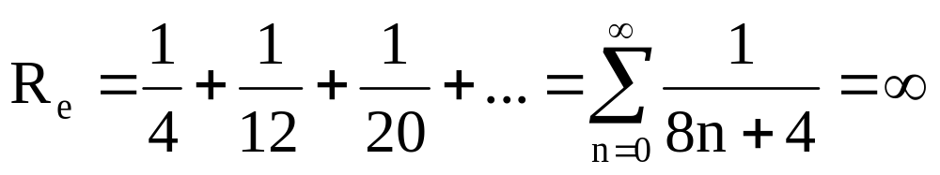
Átrajzolás
1/4 Ω
1/12 Ω
1/20 Ω
A
B
C
D

Slide 26
Három dimenzió
Az ellenálláshálózat felrajzolása ugyanaz
Az eredő ellenállás véges
(A bizonyítás bonyolult)
A háromdimenziós bolyongás nem rekurrens

Slide 27
Köszönjük a figyelmet!

